Slide 1



Slide 2
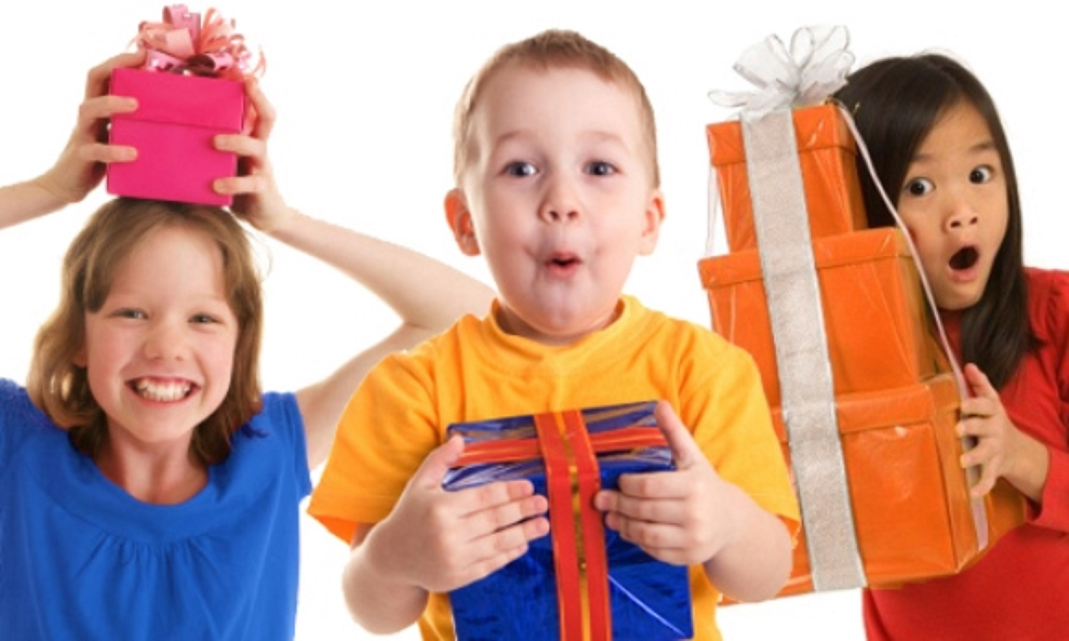


7 días de evangelismo infantil
^{Regalos de Dios} ^{para sus hijos}
labibliatienerazon.org

Slide 3
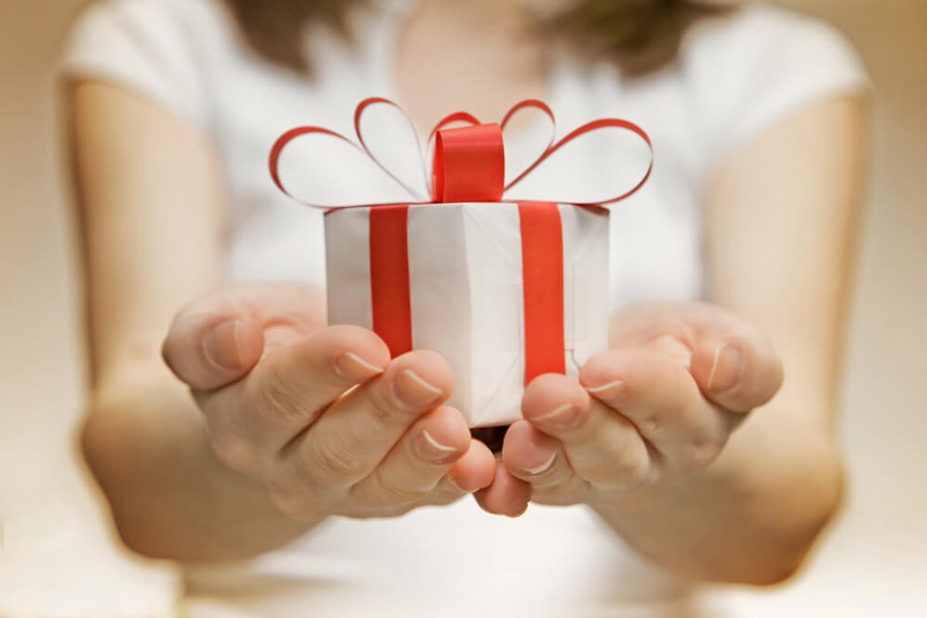
Dios quiere que crezcas espiritualmente
Día 3
Notes:
Día Nº 3
Dios quiere que crezcas espiritualmente
Base bíblica: La creación. 2 Pedro 3:18; 1 Pedro 2:2; Efesios 4:15; Colosenses 1:10, Salmos 119:105; Malaquías 4:2; Juan 3:8; Salmos 84:4.
Enseñanza principal: Cada día debemos crecer espiritualmente.
Historia: El crecimiento de una semilla.
Objetivos
Que los niños puedan:
Comprender que tenemos mucho que aprender cada día.
Sentir el deseo de aprender cada día más.
Desear crecer espiritualmente cada día
Materiales
Dibujos para la lección. Canción lema del día y versículo de memoria en láminas ilustrativas. Materiales ilustrativos para el momento de la oración. Recuerdos con el texto del día para que cada niño se lleve a su casa. Materiales para actividades manuales.

Slide 4


¡Bienvenidos!
Notes:
Bienvenida
Dar la bienvenida de una manera alegre y divertida. Saludando a todos los niños en forma grupal y general. Se puede comenzar con una pequeña dramatización entre los maestros recordando lo sucedido el día anterior.

Slide 5
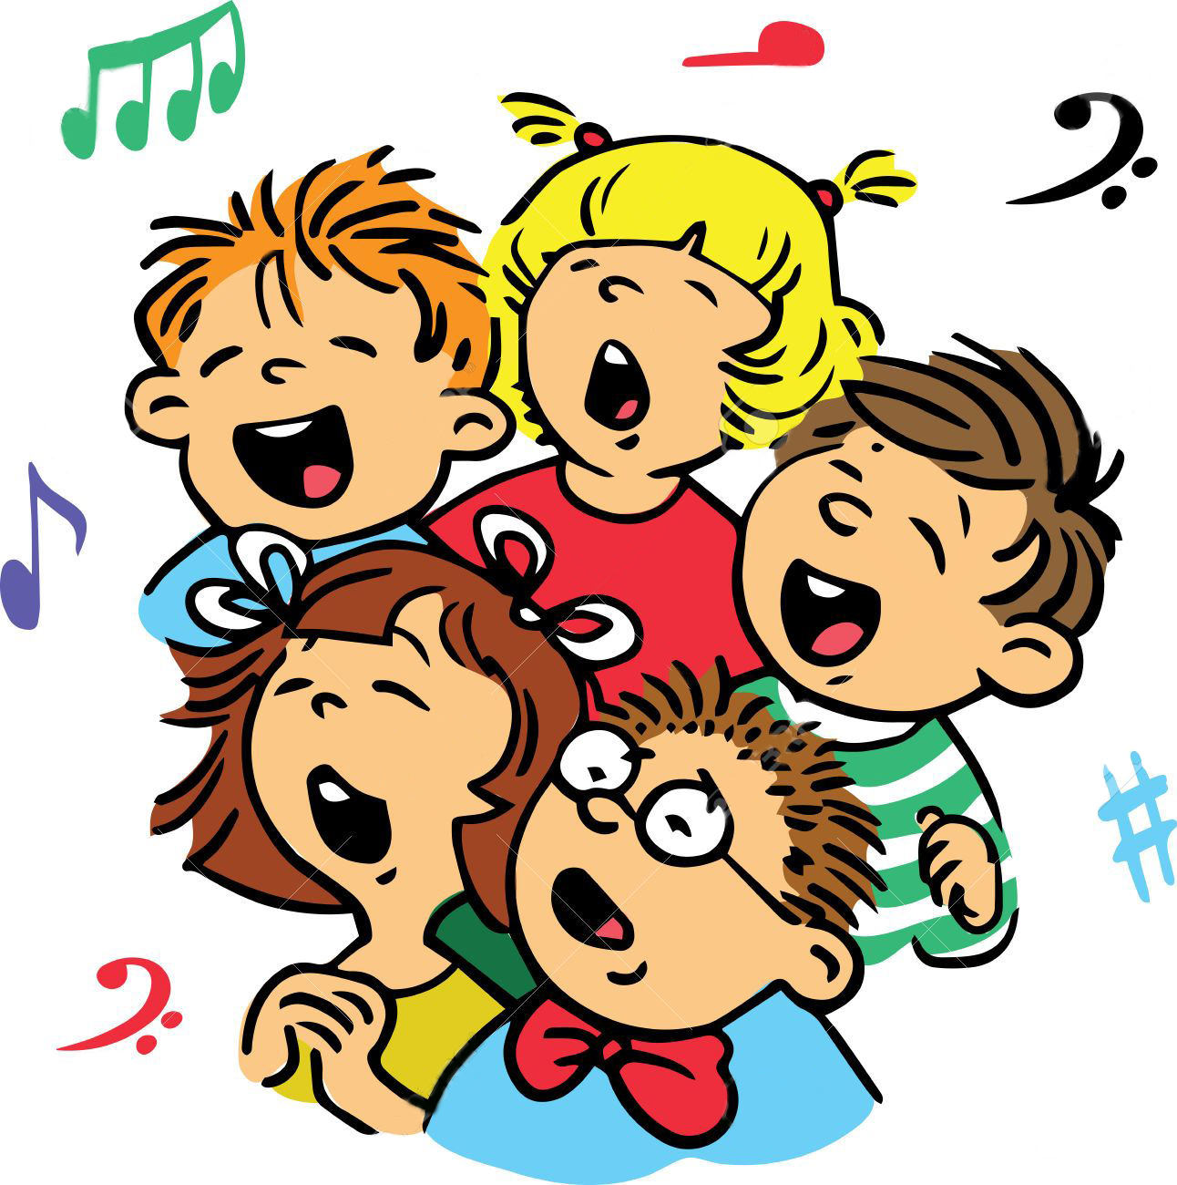
Momento musical
Voy a crecer
Notes:
Momento musical
Comenzar con canciones alegres que puedan motivar al grupo. Puedes utilizar alguna canción de saludo para esta ocasión.
Luego enseñar la canción lema del día. Tener en cuenta el folleto de instrucciones.
Opción: “Voy a crecer, crecer.” En esta canción es importante realizar mímicas mostrando el crecimiento, alegrará a nuestros alumnos, así la aprenderán más rápido

Slide 6
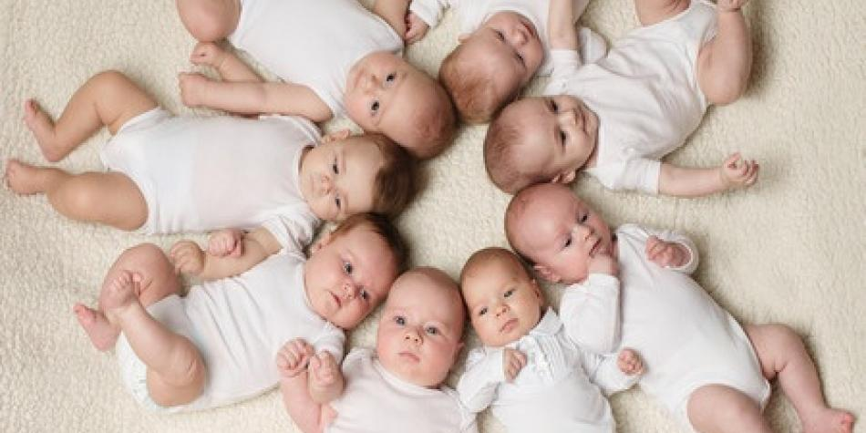
Momento musical
Voy a crecer
Voy a crecer,
Notes:
Coro
Voy a crecer,

Slide 7
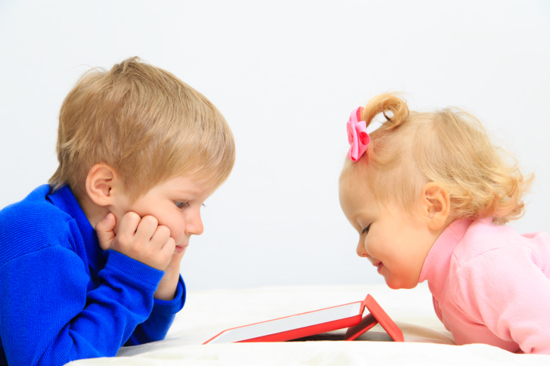
Momento musical
crecer, crecer,
Notes:
crecer, crecer,

Slide 8
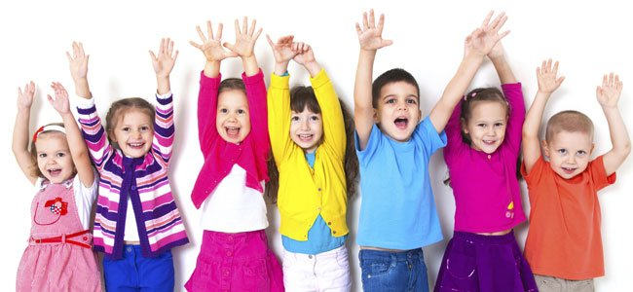
Momento musical
crecer, crecer, crecer
Notes:
crecer, crecer, crecer

Slide 9
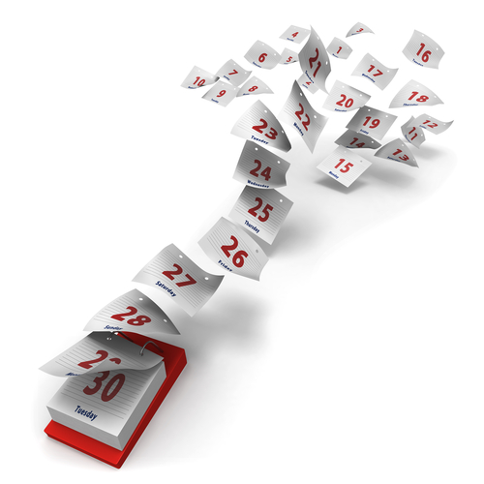
Momento musical
Cada día más, más y más
Notes:
Cada día más, más y más

Slide 10
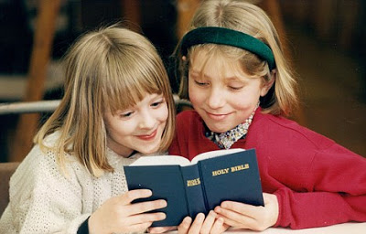
Momento musical
Leyendo su Palabra, la Biblia
Notes:
Leyendo su Palabra, la Biblia

Slide 11
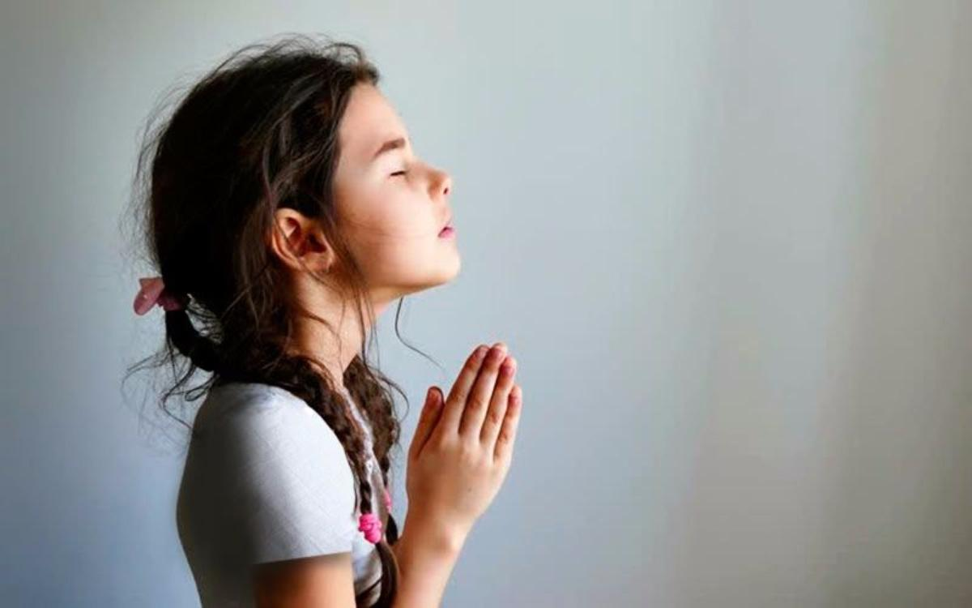
Momento musical
Hablando cada día con Dios
Notes:
Hablando cada día con Dios

Slide 12
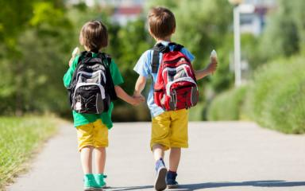
Momento musical
Yendo a la clase,
Notes:
Yendo a la clase,

Slide 13
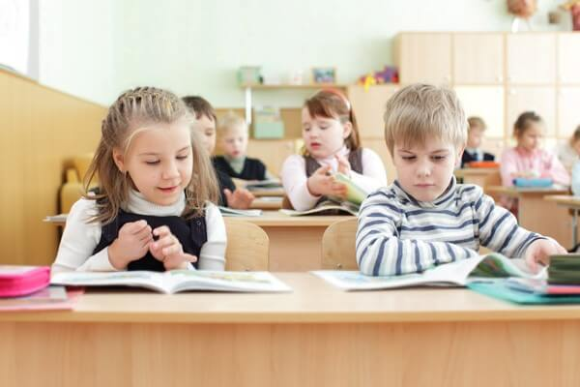
Momento musical
cada semana con mis amigos
Ho, ho, ho, ho
Notes:
cada semana con mis amigos
Ho, ho, ho, ho

Slide 14

Momento musical
Para llegar un día al cielo
Notes:
Para llegar un día al cielo

Slide 15
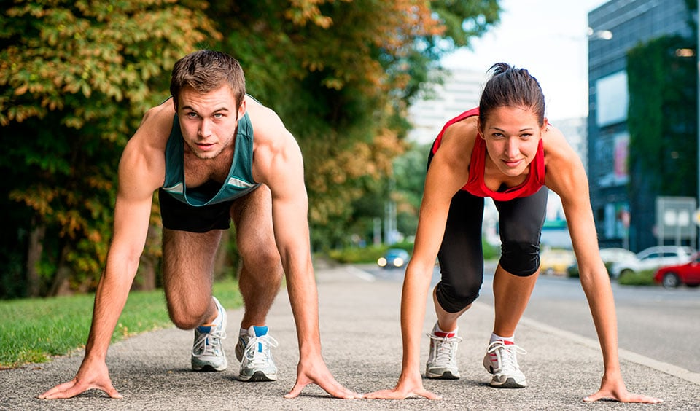
Momento musical
Muy preparado debo yo estar
Notes:
Muy preparado debo yo estar

Slide 16
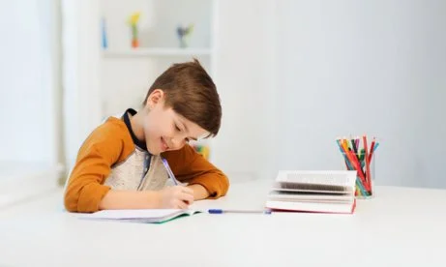
Momento musical
Estudiando,
Notes:
Estudiando,

Slide 17
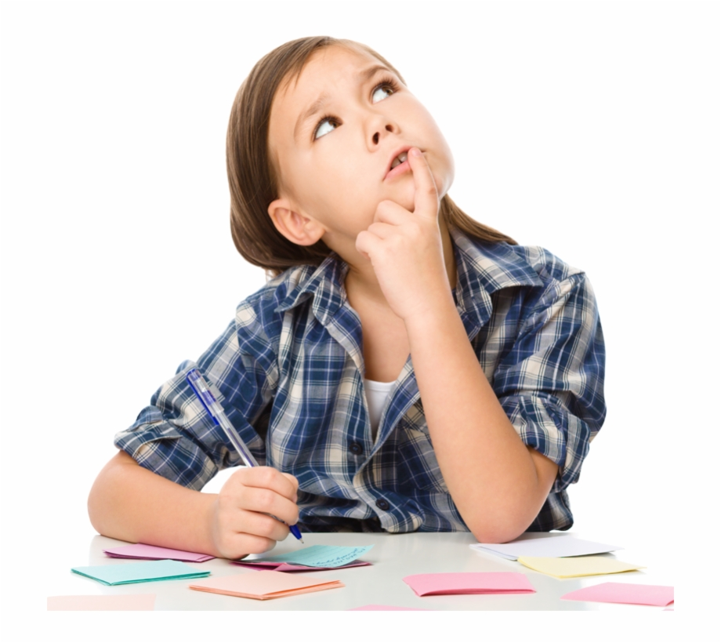
Momento musical
aprendiendo su palabra
Ha, ha, ha, ha
Notes:
aprendiendo su palabra
Ha, ha, ha, ha

Slide 18
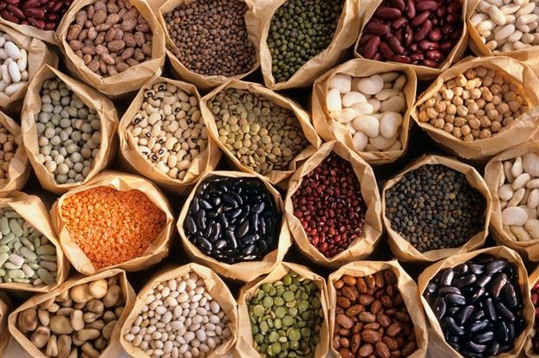
LECCIÓN BÍBLICA DEL DÍA
Notes:
Lección bíblica del día
Introducción
Hoy les traje algo pequeño pero muy especial. Les traje muchas semillas para que las podamos ver juntos.
Hay millones de clases de semillas tantas como plantas existen. En un solo lugar tienen guardadas 100.000 variedades. ¡Imagínate!
Las semillas tienen diferentes tamaños y tiempo de crecimiento. Hoy estudiaremos cómo crece una semilla. Por ejemplo, esta de aquí (elegir una).

Slide 19
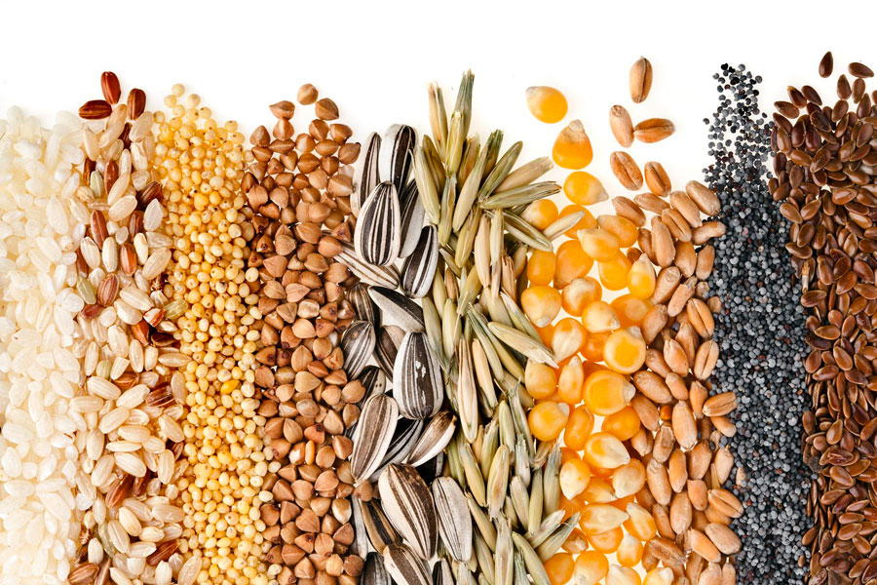
Notes:
Lección
¿Has visto crecer una planta? Primero tenemos que pensar que la planta tiene varios pasos en su crecimiento. Lo primero es encontrar la mejor semilla para plantar. Cuando la encontramos tenemos que buscar un lugar adecuado para plantarla. Ahí la semilla, va a crecer y crecer.

Slide 20
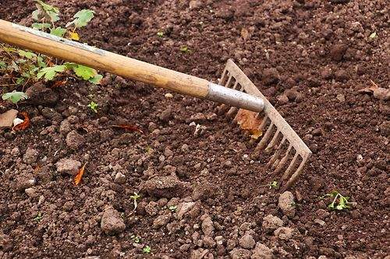
Notes:
Tendremos que tener tierra donde plantarla. Esta tierra debe estar lista. Eliminamos todas las piedras y elementos que encontramos, que no ayudarán a nuestra semilla a crecer.
La tierra es muy importante en el crecimiento de nuestra semilla. La tierra sirve de alimento para las semillas. Está compuesta por minerales que son absorbidos por las semillas, como otros elementos más.

Slide 21
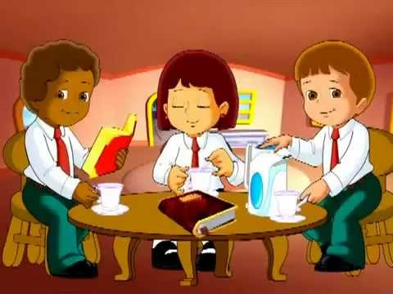
Notes:
¿Sabes? Nosotros somos como las semillas. Hemos escuchado lo que vino a hacer Jesús en esta tierra ¿Recuerdas? podemos repasarlo un momento: Jesús vivía en el cielo, vino a esta tierra a morir en nuestro lugar, por nuestros pecados. Fue crucificado por mí y por ti. Solo debemos creer y pedir perdón por todo lo malo que pensamos, hacemos o decimos.
Cuando aceptamos a Jesús en nuestra vida y Él vive en nosotros, es como sembrar una semilla en nuestro corazón. Nosotros somos esa tierra en la que fue sembrada una pequeña semilla.
Pero volvamos a ver cuál es el segundo paso en el crecimiento de una plantita.

Slide 22
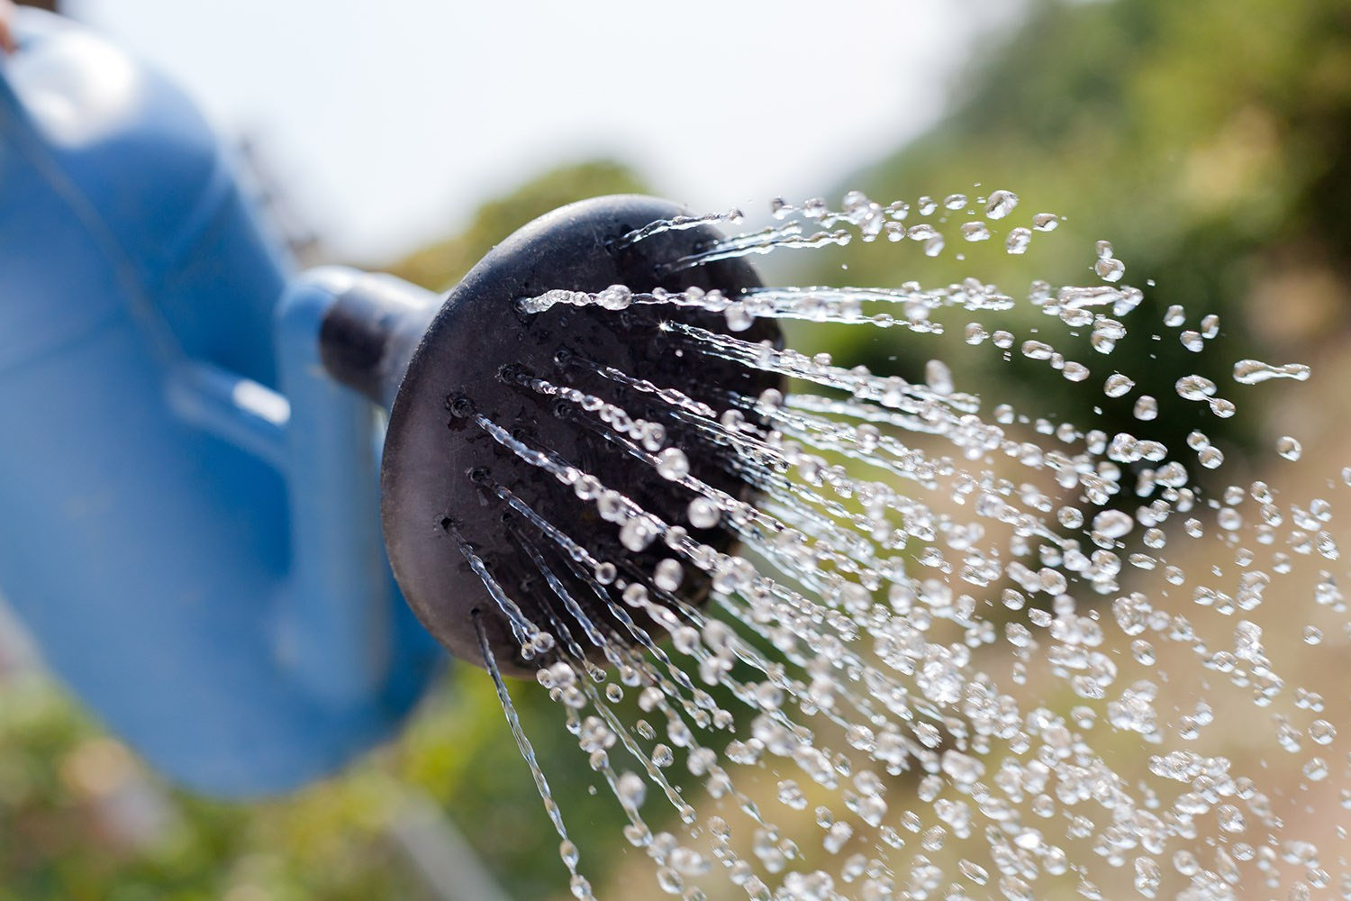
Notes:
La semilla, una vez sembrada en la tierra, necesita agua. El agua la refresca, la hidrata para que pueda comenzar a crecer. Pero lo más importante es que el agua permite que la semilla pueda absorber todo el alimento de la tierra.

Slide 23
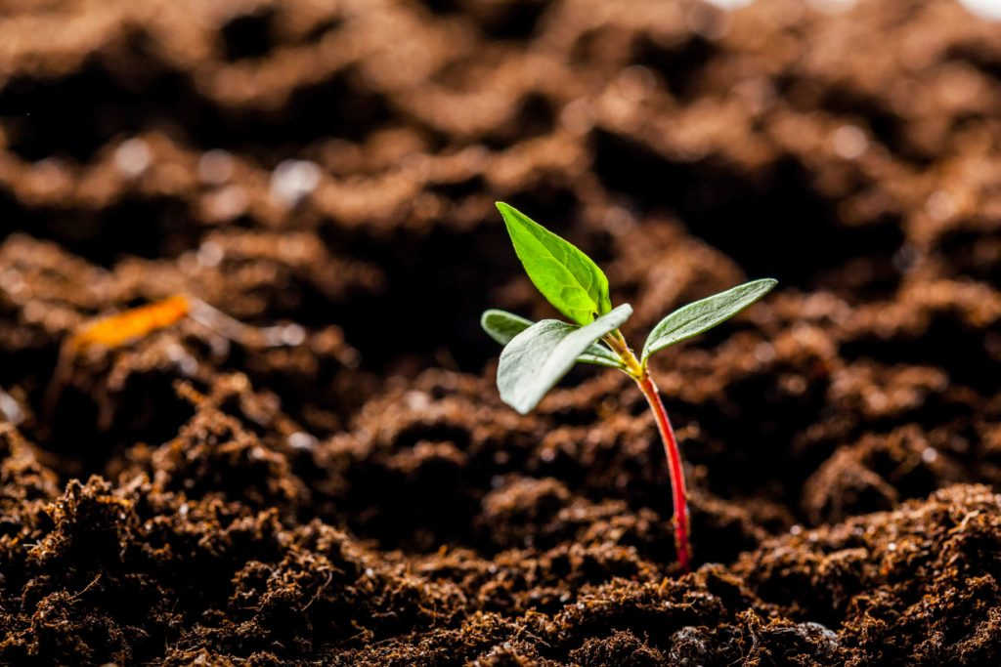
Notes:
Es decir que la semilla necesita del agua para poder alimentarse y crecer.

Slide 24
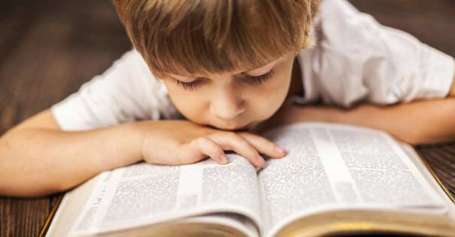
Notes:
Nosotros también tenemos que crecer. Después de escuchar de Jesús debemos seguir aprendiendo de Él. Esto lo podemos hacer porque Dios nos ha dado la Biblia con mensajes para todos sus hijos.
En ella encontramos muchas enseñanzas para nuestra vida, promesas para cuando nos sentimos mal, advertencias, cosas interesantes para deleitarnos en Dios. Nos cuenta lo que va a pasar en el futuro, y lo más importante es que nos permite conocer más de Dios y su amor para con nosotros.

Slide 25

Notes:
La Biblia dice en Salmos 119:105 “Lámpara es a mis pies tu Palabra y lumbrera a mi camino”. En la Palabra de Dios encontramos lo que debemos hacer. Es luz que nos alumbra y nos dice cómo actuar.

Slide 26
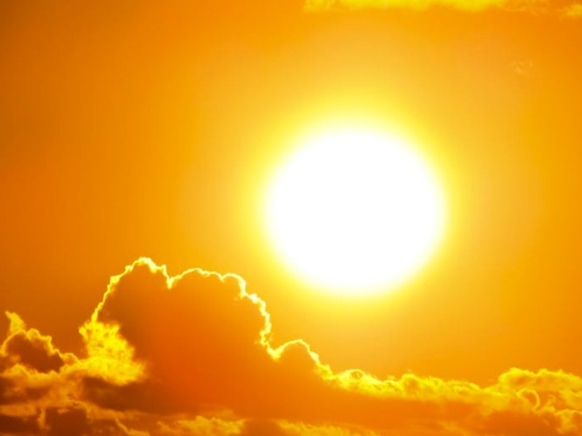
Notes:
Pero toda planta no solo necesita de agua, también necesita del sol. El sol le da energía, es decir, fuerza para crecer. La energía permite que la planta fabrique su propio alimento. La luz del sol hace que la planta trasforme el dióxido de carbono en un buen alimento.

Slide 27
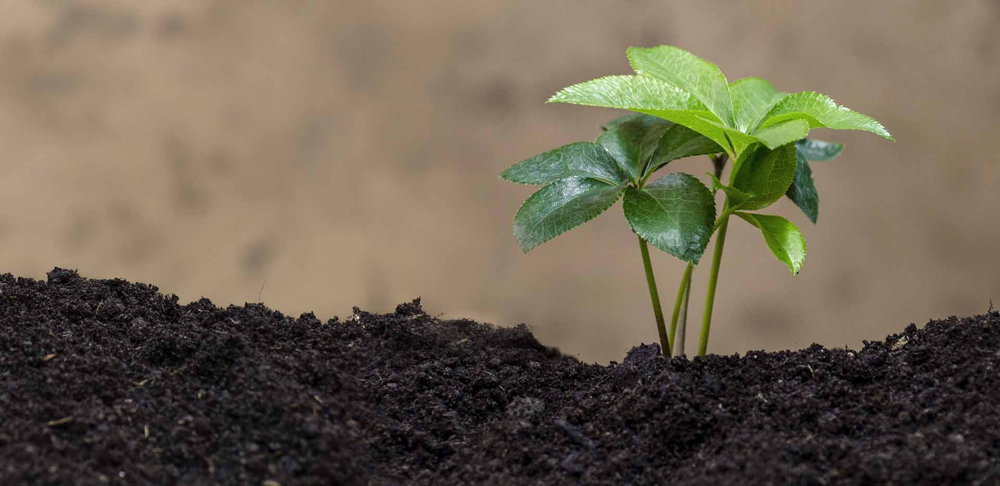
Notes:
Sin sol ella no puede crecer.

Slide 28
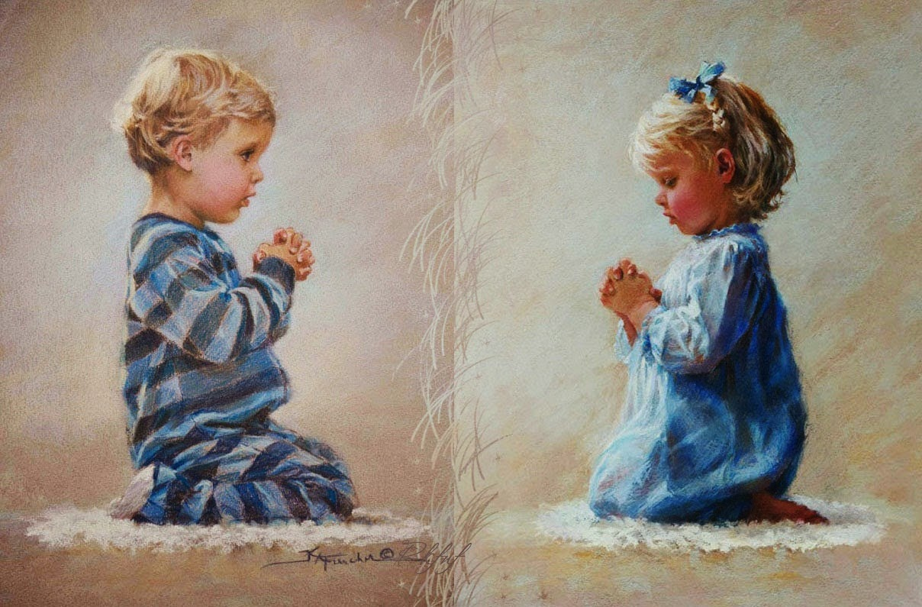
Notes:
¿Sabes? Todos necesitamos un Sol especial, la Biblia habla de un Sol de justicia en Malaquías 4:2 “nacerá el Sol de justicia, y en sus alas traerá salvación”.
Jesús vino a esta tierra y trajo salvación para todos los hombres. A Jesús se lo compara con el sol.
Todos nosotros necesitamos de Él. Necesitamos un Salvador. Por eso Dios nos ha dado la oración para que podamos hablar con nuestro Salvador, hablar con nuestro Padre.
La oración es hablar con Dios como con nuestro amigo, a quien le contamos todos nuestros secretos. A quien le podemos pedir perdón por todas nuestras faltas. ¡Qué bueno es poder tener la oración para poder hablar con Dios!

Slide 29
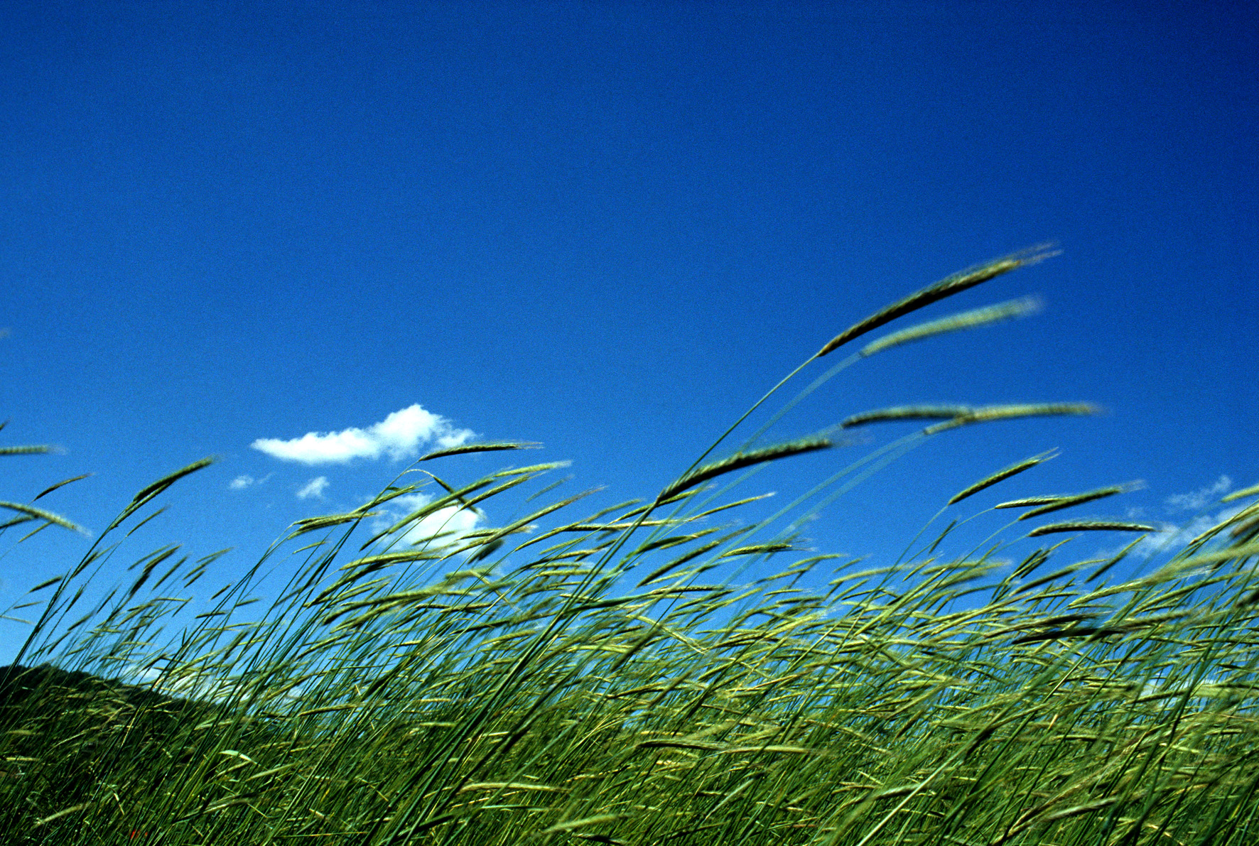
Notes:
Volvamos a la planta.
Hay algo más que necesitan las plantas para crecer ¿Sabes qué es? El aire. Hemos dicho que las plantas necesitan agua, sol y ahora aire. El aire las hace fuertes.

Slide 30
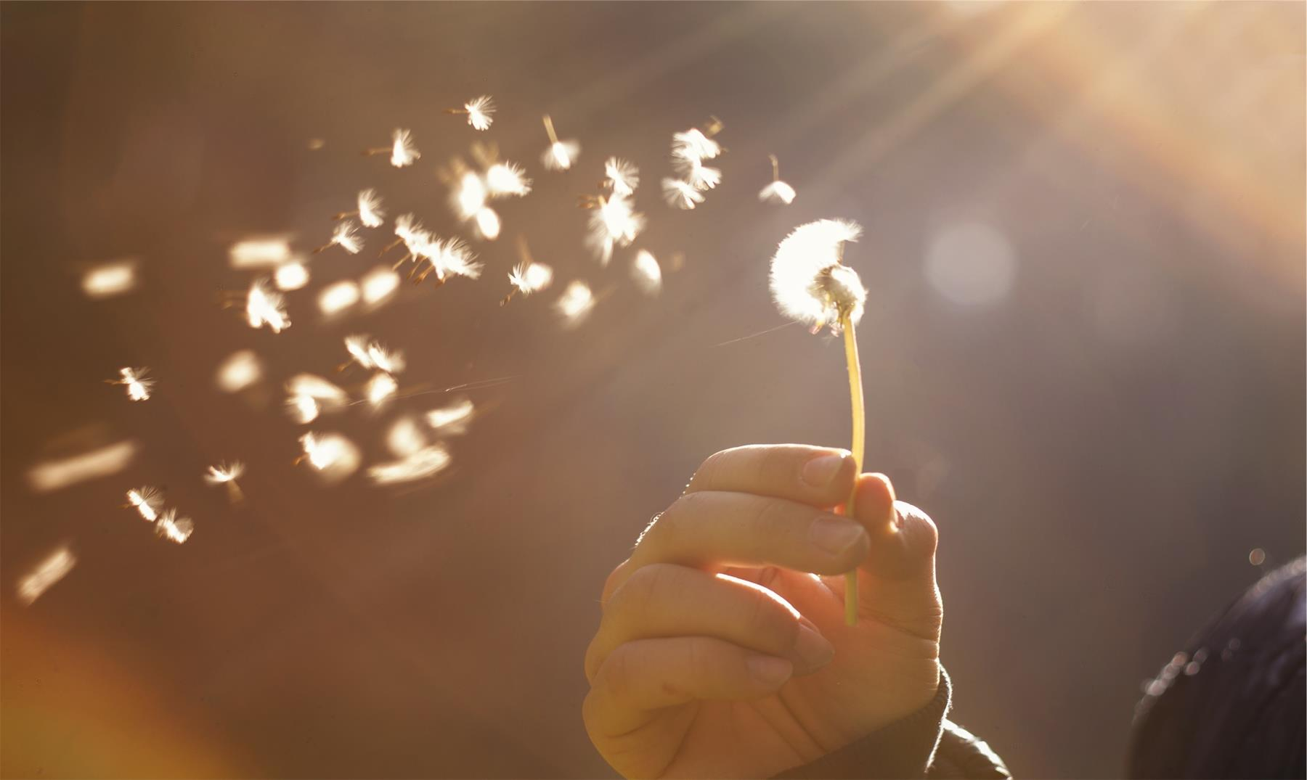
Notes:
Le ayuda a cumplir la tarea que las plantan tienen. Con él pueden realizar la fotosíntesis.

Slide 31
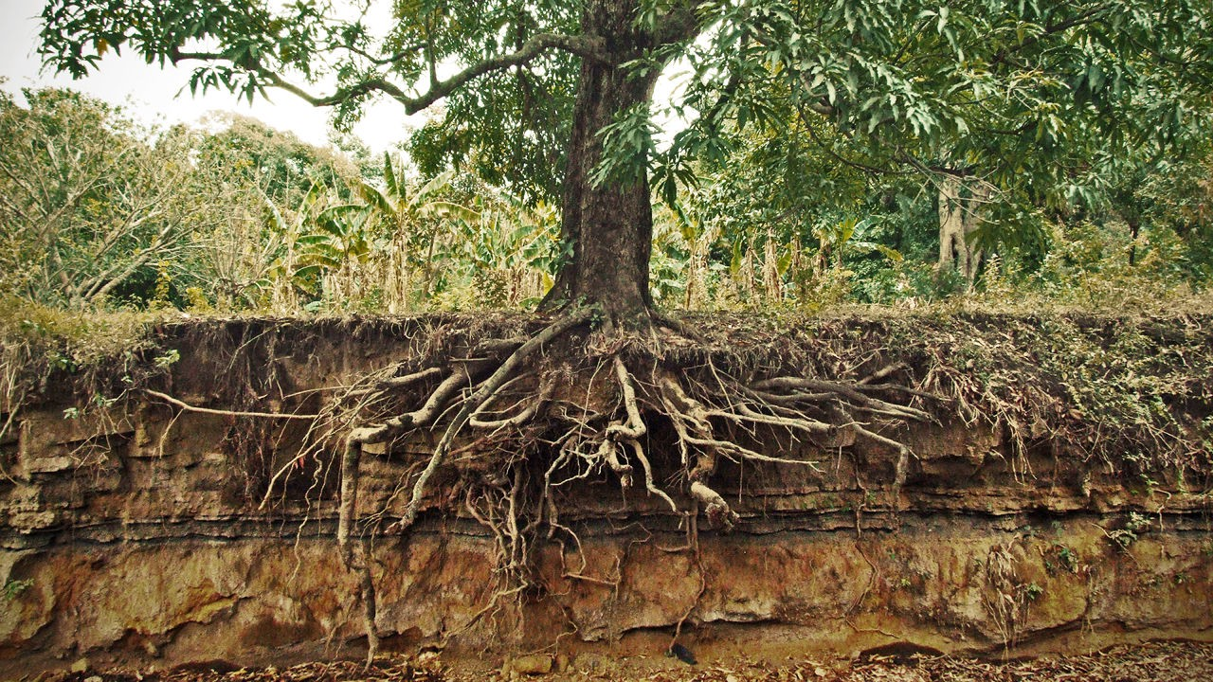
Notes:
Y también el viento las ayuda a tener raíces fuertes.

Slide 32
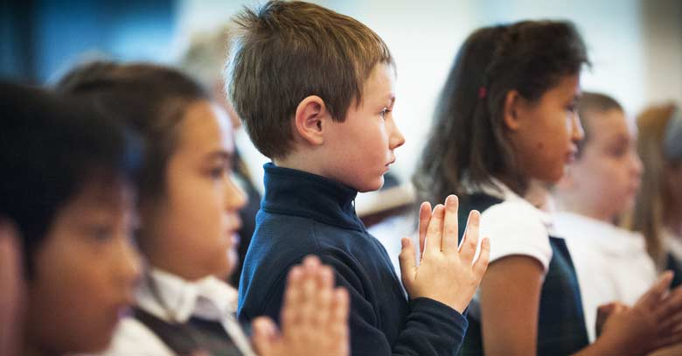
Notes:
Así podemos decir que nosotros también necesitamos siempre escuchar de Dios. ¿Y cómo podemos hacerlo?
Una manera es venir cada semana a la reunión a escuchar de la Palabra de Dios y así aprender cada día más de Él. El Espíritu Santo va transformando nuestra vida. En Juan 3:8 dijo Jesús: “El viento sopla por donde quiere, y aunque oyes su ruido, no sabes de dónde viene ni a dónde va. Así son también todos los que nacen del Espíritu”.

Slide 33
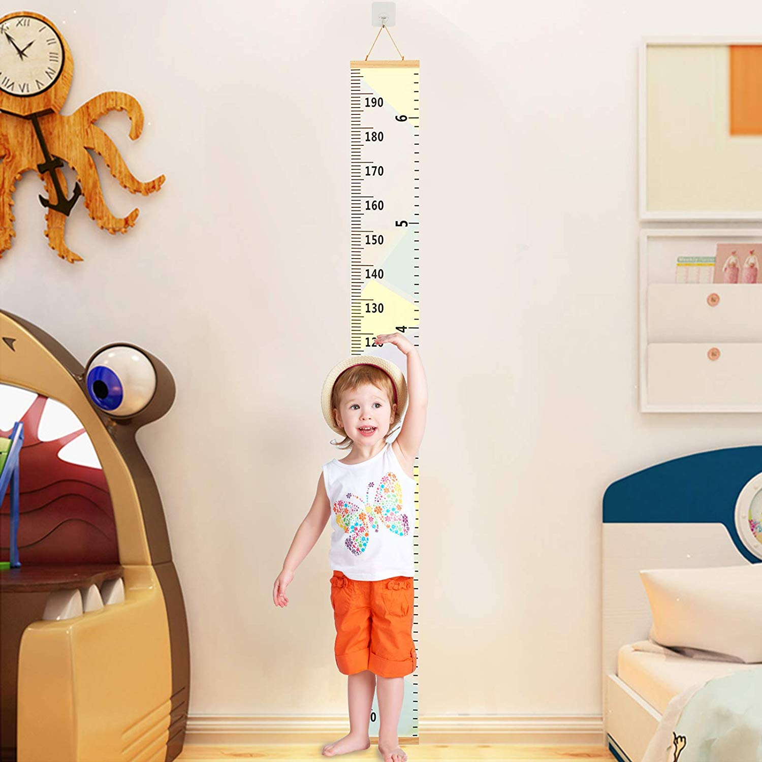
Notes:
Así podemos. hacernos fuertes cada vez más.
En Salmos 84:4 dice: “Dichosos son los que habitan en tu casa”. Ir a escuchar de Dios es una bendición.

Slide 34
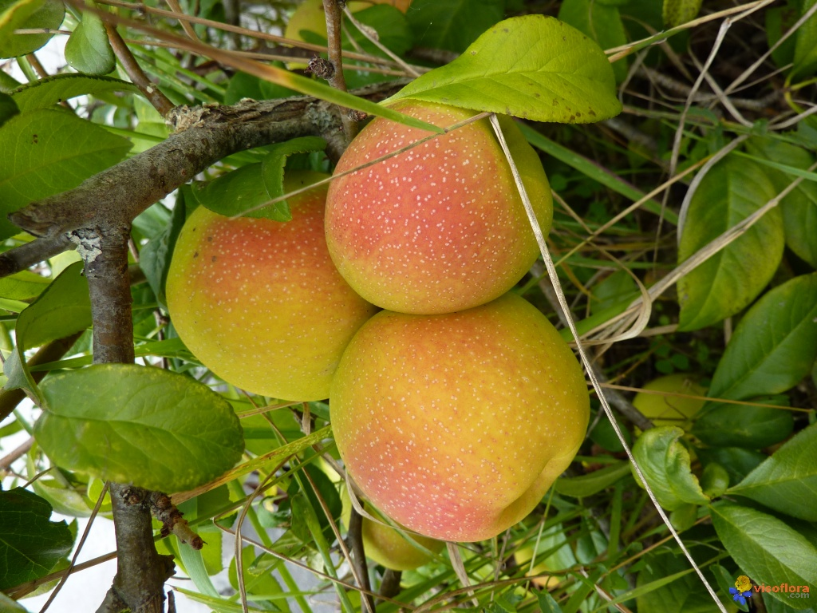
Notes:
Como hemos dicho, las plantas crecen gracias a que tienen agua, sol y aire. Benefician a mucha gente con sus flores, hojas y frutas.

Slide 35
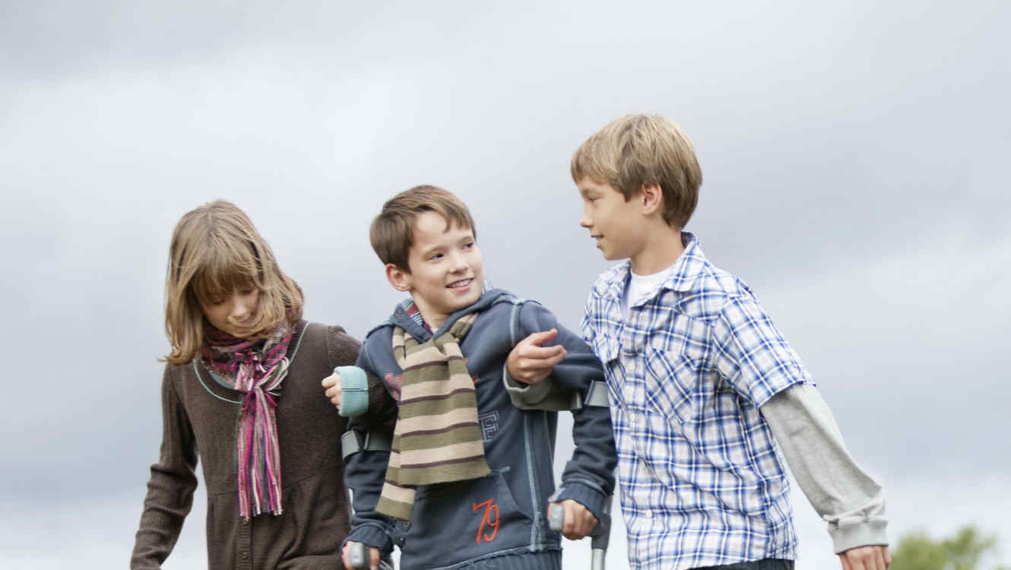
Notes:
A nosotros Dios nos ha regalado la Palabra de Dios para estudiar, la oración para hablar con Él cada día, y el poder ir a reunirnos para escuchar de Él.
Mostremos con nuestra vida todo lo que el Señor hace por cada uno en nuestra vida siempre.
¡Demos gracias a Dios por el regalo de poder crecer espiritualmente!

Slide 36
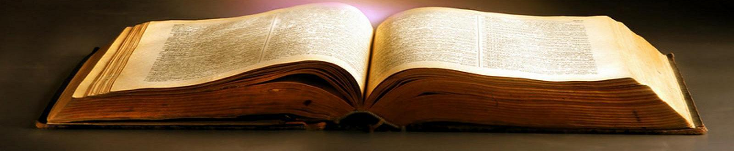
2 Pedro 3:18
Notes:
Enseñanza del texto bíblico
(El momento del texto puede realizarse antes de la lección o después de la lección)
Recordemos que este es un momento muy especial. Es donde grabamos en el corazón de nuestros alumnos la palabra de Dios mismo.
Preparar de antemano el texto en tarjetas grandes con frases.
Texto de Memoria:
• Pero conozcan mejor a nuestro Señor
• y Salvador Jesucristo
• y crezcan en su amor. ¡Gloria a él ahora y para siempre! Amén.
• 2 Pedro 3:18
Introducción: hacer una breve introducción al texto del día.
Presentación: permitir que los niños lean el texto bíblico. El maestro lea fuerte para acompañar a los niños en la lectura.
Explicación: en este paso explicar las palabras más difíciles del texto.
Aplicación: hablar sobre lo que Dios quiere que el niño aprenda sobre este texto.
Repetición: ser innovadores y creativos en este paso.
Te recomiendo que leas el Manual de instrucciones, así, puedes cada día perfeccionar la manera de enseñar a los niños.

Slide 37
Pero conozcan mejor a nuestro Señor
Notes:
Pero conozcan mejor a nuestro Señor

Slide 38
y Salvador Jesucristo
Notes:
y Salvador Jesucristo

Slide 39
y crezcan en su amor. ¡Gloria a él ahora y para siempre! Amén.
Notes:
y crezcan en su amor. ¡Gloria a él ahora y para siempre! Amén. 2 Pedro 3:18

Slide 40
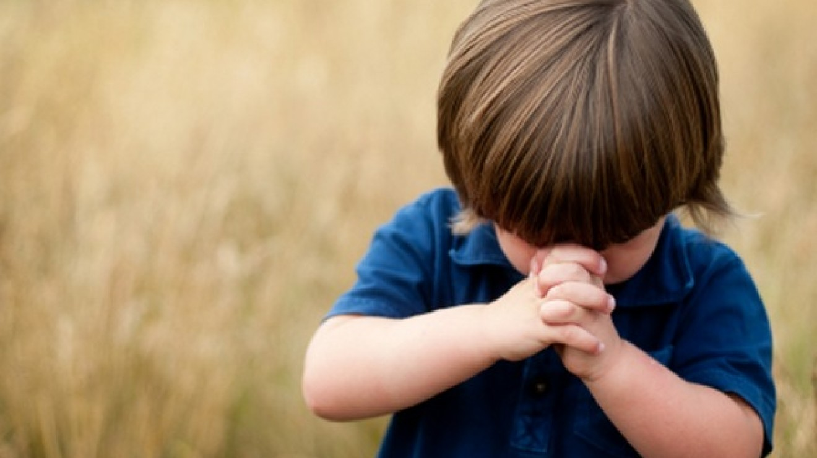
Momento de oración
Notes:
Momento de oración
El momento de hablar con Dios. Comenzar la clase repasando lo aprendido en el momento de la oración. Esta clase será la clase de las peticiones.
Podemos llevar un papel bien grande y dejar que los niños anoten allí sus peticiones. Es importante al momento de orar, si tenemos muchos alumnos, hacer una oración en general. Pero si tenemos pocos, nombrar en la oración cada una de las peticiones. Es importante que nuestros alumnos sepan que oramos por ellas y no eliminamos algunas.
Tener cuidado con los pedidos que pueden tener problemas doctrinales. Por ej. Orar por algún abuelo muerto… Por mi animalito muerto, etc…

Slide 41
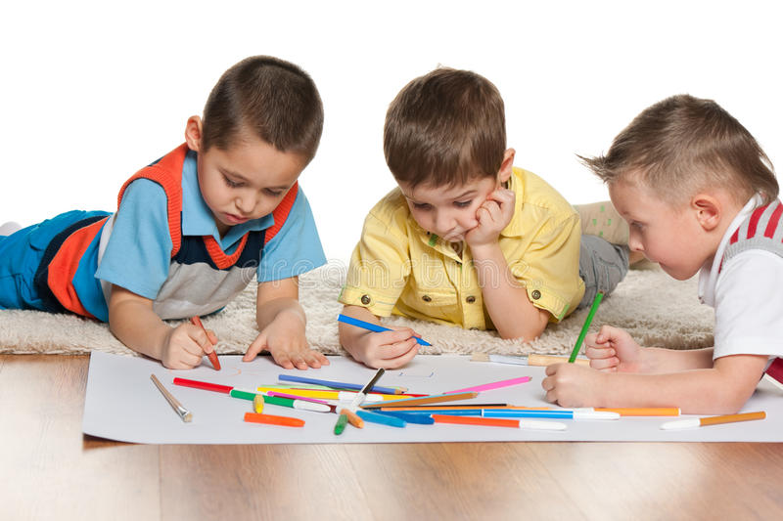
ACTIVIDADES
Notes:
Actividades
Niños +8: Cuadro de textos para leer cada día y responder. ¿Qué me dice Dios? ¿Cómo lo aplico a mi vida?
Niños 0-7: Colorea los dibujos de las actividades que te ayuden a crecer espiritualmente.
Opción: Colorea el dibujo.

Slide 42
Gracias Señor porque me ayudas a crecer
Notes:
Conclusión
Gracias Señor porque me ayudas a crecer.

Slide 43
Momento musical
Voy a crecer
Notes:
Momento musical
Comenzar con canciones alegres que puedan motivar al grupo. Puedes utilizar alguna canción de saludo para esta ocasión.
Luego enseñar la canción lema del día. Tener en cuenta el folleto de instrucciones.
Opción: “Voy a crecer, crecer.” En esta canción es importante realizar mímicas mostrando el crecimiento, alegrará a nuestros alumnos, así la aprenderán más rápido

Slide 44
Momento musical
Voy a crecer
Voy a crecer,
Notes:
Coro
Voy a crecer,

Slide 45
Momento musical
crecer, crecer,
Notes:
crecer, crecer,

Slide 46
Momento musical
crecer, crecer, crecer
Notes:
crecer, crecer, crecer

Slide 47
Momento musical
Cada día más, más y más
Notes:
Cada día más, más y más

Slide 48
Momento musical
Leyendo su Palabra, la Biblia
Notes:
Leyendo su Palabra, la Biblia

Slide 49
Momento musical
Hablando cada día con Dios
Notes:
Hablando cada día con Dios

Slide 50
Momento musical
Yendo a la clase,
Notes:
Yendo a la clase,

Slide 51
Momento musical
cada semana con mis amigos
Ho, ho, ho, ho
Notes:
cada semana con mis amigos
Ho, ho, ho, ho

Slide 52
Momento musical
Para llegar un día al cielo
Notes:
Para llegar un día al cielo

Slide 53
Momento musical
Muy preparado debo yo estar
Notes:
Muy preparado debo yo estar

Slide 54
Momento musical
Estudiando,
Notes:
Estudiando,

Slide 55
Momento musical
aprendiendo su palabra
Ha, ha, ha, ha
Notes:
aprendiendo su palabra
Ha, ha, ha, ha

Slide 56
Próximo tema:
^{Dios te regala} ^{una mansión}
labibliatienerazon.org
Notes:
Próximo tema:
Dios te regala una mansión

